Slide 1





CENÁRIO DAS POLÍTICAS PÚBLICAS DE SANEAMENTO NAS COMUNIDADES QUILOMBOLAS DO ESTADO DE GOIÁS
Dr. Roberto Araujo BEZERRA
Prof. Dra. Karla Emmanuela Ribeiro HORA
Prof. Dr. Paulo Sérgio SCALIZE

Slide 2
Introdução
Marco legal do Saneamento Básico: Lei nº 11.445/2007, que estabelece diretrizes nacionais para o setor de saneamento no país, sendo que uma delas prevê a universalização de acesso ao saneamento;
Municípios com menos de 50 mil habitantes -> FUNASA: Medidas estruturais e estruturantes em áreas rurais e comunidades tradicionais;
Fundação Cultural Palmares - FCP (1988): direitos reconhecidos a remanescentes de quilombos.

Slide 3
Introdução
Identificação, reconhecimento, delimitação, demarcação e titulação das terras quilombolas: Decreto nº 4.887/2003;
Programa Brasil Quilombola (PBQ) - acesso às políticas públicas a partir de 2004;
Agenda Social Quilombola - Decreto nº 6.261/2007;
  Acesso a Terra; Infraestrutura e Qualidade de Vida; Inclusão Produtiva e Desenvolvimento Local; Direitos e Cidadania.

Slide 4
Comunidades Quilombolas no Brasil
Fundação Cultural Palmares
GO = 46 comunidades, 15.903 famílias;
2.981 comunidades no Brasil
Fonte: Adaptado de FCP, (2017)
Notes:
GO = 46 comunidades - 15.903 famílias
N = 2.981 (2017)

Slide 5
Objetivo
  Verificar as políticas públicas relacionadas à infraestrutura de saneamento e qualidade de vida nas comunidades quilombolas, após a criação do Programa Brasil Quilombola, em 2004.

Slide 6
Materiais e Métodos
Buscas:
  Ministério de Desenvolvimento Social (MDS);
  Ministério dos Direitos Humanos (MDH);
  Ministério da Saúde (MS); e
  Secretaria Especial de Agricultura Familiar e do Desenvolvimento Agrário.

Slide 7
Materiais e Métodos
Levantamento bibliográfico:
  Plataforma CAPES;
  Período de busca: 02/02/1998 a 02/02/2018;
  Material selecionado: artigos de revistas;
  Idioma: todos disponíveis na plataforma;
  Palavras-chave: quilombo, quilombos, quilombola, quilombolas, saneamento, sanitation e Goiás.

Slide 8
Resultados e Discussão
Meios de Inserção nas Políticas Públicas (PP):
  Pelo cadastramento das famílias quilombolas no Cadastro Único para Programas Sociais do Governo Federal (CadÚnico). No Brasil: 82.057 famílias cadastradas (MDS, 2014).
  Pelo processo de certificação fundiária executado pelo INCRA - Instituto Nacional de Colonização e Reforça Agrária;
  Pelo Decreto nº 11.326/2006 – Agricultura Familiar (BRASIL, 2006).
Notes:
Formas de inserção nas políticas públicas

Slide 9
Resultados e Discussão
Infraestruturas de Saneamento Básico

Slide 10
Resultados e Discussão
Fonte: MDS, (2014)
Notes:
- no estado de Goiás 100% das comunidades quilombolas possuem abastecimento de água;
- 48,8% das famílias quilombolas brasileiras cadastradas no CadÚnico obtêm água para abastecimento por meio de poços ou nascentes;
- no estado de Goiás 48,5% possui captação de água pela rede geral de distribuição;
- 59% (no Brasil) e 60% (em Goiás) dessas cadastradas ainda destinam seus esgotos em fossas rudimentares;
- no Brasil 73,1% das famílias cadastradas não possuem coleta de lixo em seus domicílios, sendo que em Goiás essa quantidade é reduzida para 53,4%.

Slide 11
Resultados e Discussão
Caracterização e Energia Elétrica

Slide 12
Resultados e Discussão
Fonte: MDS, (2014)
Notes:
- O programa do governo federal, Luz Para Todos (LPT), foi criado com o intuito de beneficiar essas comunidades em decorrência do acesso às políticas públicas;
- 82,1% das famílias quilombolas cadastradas no CadÚnico (67.268 famílias) possuem acesso à energia elétrica;
- Tarifa Social de Energia Elétrica: caracterizada por descontos incidentes sobre a tarifa aplicável à classe residencial das distribuidoras de energia elétrica;
- neste caso, são as famílias quilombolas inscritas no CadÚnico que atendam aos requisitos − tem desconto de 100% até o limite de consumo de 50 kWh/mês;
- apenas 17,9% das comunidades quilombolas (12.049 famílias) no país são beneficiadas com este auxílio;
- No estado de Goiás 58,1% vivem em área urbana, enquanto que no Brasil é 22,3%.

Slide 13
Resultados e Discussão
Levantamento Bibliográfico:
  Foram analisados 368 publicações científicas no período estabelecido (02/02/1998 a 02/02/2018);
  Para o estado de Goiás, foram encontrados 28 artigos, onde 10 abordavam as questões sanitárias.

Slide 14
Resultados e Discussão
Observou-se que mesmo após a criação e implementação do Programa Brasil Quilombola, ainda há falta de saneamento nas comunidades quilombolas;
Populações vulneráveis a patógenos e a outros contaminantes que consequentemente podem acarretar em diversas doenças.

Slide 15
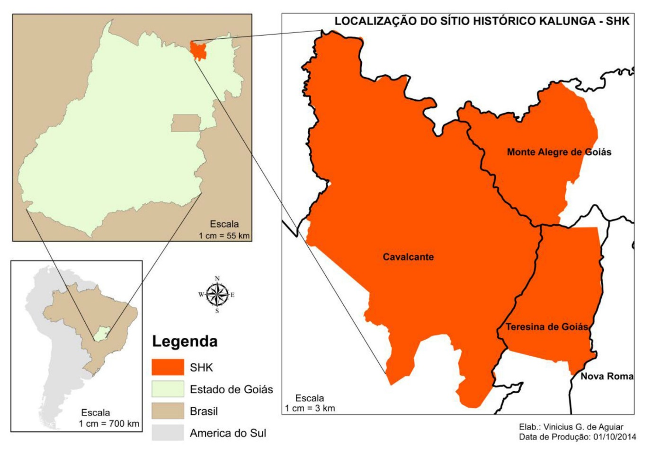
Resultados e Discussão
Comunidade Kalunga
Fonte: Vinícius G. de Aguiar, 2014.
Notes:
- Desse levantamento, verificou-se que o maior número de publicação corresponde a comunidade Kalunga, situada entre 3 municípios de Cavalcante, Monte Alegre de Goiás Teresina de Goiás.

Slide 16
Resultados e Discussão
Comunidade Kalunga
A comunidade Kalunga (a maior do estado de Goiás), localizada no município de Teresina de Goiás/GO, ainda enfrenta sérios problemas com a falta de água encanada nas residências quilombolas;
Lima e Nazareno (2012)
Essa comunidade enfrenta dificuldades no sistema educacional e nos serviços de saúde e infraestrutura social básica (energia elétrica, transporte, estradas, comunicações, saneamento básico);
Lima (2013)

Slide 17
Resultados e Discussão
Comunidade Kalunga
Necessidade de coleta e gestão de lixo, iniciativas de reciclagem, instalação ou melhoria da distribuição de água doce e construção de sistemas de esgoto.
Lima et al. (2016)
Essa comunidade teve como plano piloto a implementação de algumas políticas, denominada de Ação Kalunga no ano de 2004.
Marinho (2017)

Slide 18
Resultados e Discussão
Comunidade Kalunga
Ação Kalunga – Articulação:
  Funasa (Ministério da Saúde);
  Ministério das Cidades;
  Fundação Cultural Palmares;
  SEPPIR;
  Agência Goiana de Habitação; e
  Fundação Universidade de Brasília.
  Marinho (2017)
Iniciativas
Notes:
Secretaria de Políticas de Promoção da Igualdade Racial da Presidência da República (SEPPIR)

Slide 19
Resultados e Discussão
Comunidade Kalunga
  Iniciativas:
  construção de 1200 módulos sanitários;
  construção de 400 casas;
  reformas de 800 casas; e
  construção de 3 sistemas de abastecimento de água com tratamento e distribuição.

Slide 20
Resultados e Discussão
Comunidade Kalunga
A água é proveniente do Rio Paranã, captada por sistema de encanamento rudimentar e não possui qualquer tratamento.
As instalações sanitárias por tipo de escoadouro corresponderam a 75% em fossas, 16,7% em banheiros e 8,3% em rios, valas ou mato. Quanto ao lixo, este é depositado a céu aberto e passa pelo processo de queima.
Vieira e Monteiro (2013)

Slide 21
Resultados e Discussão
Comunidade Vão das Almas
Localizada no município de Cavalcante/GO, não conta com atendimento médico-hospitalar, odontológico, saneamento básico como água encanada e coleta de lixo e eletricidade.
Fernandes (2018)

Slide 22
Resultados e Discussão
Comunidades: Almeidas e Jardim Cascata
Almeidas:
  78,9% do esgoto em fossas; 13,2% do esgoto a céu aberto;
  34,2% da água é proveniente de poço artesiano; 44,7% de minas/córrego; 21,1% de cisternas próprias.
Jardim Cascata:
  92,9% do esgoto em fossas;
  100% obtêm a água através das cisternas.
Santos e Silva (2014)

Slide 23
Resultados e Discussão
Diversos estudos relataram que o saneamento básico é muito precário nas comunidades quilombolas, seja pela escassez de água, falta de coleta de lixo ou falta da destinação correta do esgoto;
Comprometimento da saúde quilombola: deficiências nutricionais, desnutrição e Doenças Crônicas Não Transmissíveis (DCNT).
(SILVA, 2007; CABRAL-MIRANDA, DATTOLI, DIAS-LIMAS, 2010; CORDEIRO, MONEGO e MARTINS, 2014

Slide 24
Resultados e Discussão
Segurança Alimentar e Nutricional (SAN) se dá pela ampliação da cobertura de ações e serviços de saneamento básico e de abastecimento de água em comunidades quilombolas.
Sousa et al. (2013)

Slide 25
Conclusão
Medidas de gestão são necessárias nas comunidades quilombolas;
A infraestrutura de saneamento básico é precária e, em alguns casos, inexistente;
Investimentos e implementação de políticas públicas nas comunidades quilombolas são essenciais para o alcance da saúde pública e qualidade de vida dessas populações.

Slide 26
Agradecimentos
À Fundação Nacional da Saúde (FUNASA) pelo suporte financeiro, através do projeto intitulado:
“Saneamento e Saúde Ambiental em Comunidades Rurais e Tradicionais de Goiás (SANRURAL) - TED 05”

Slide 27
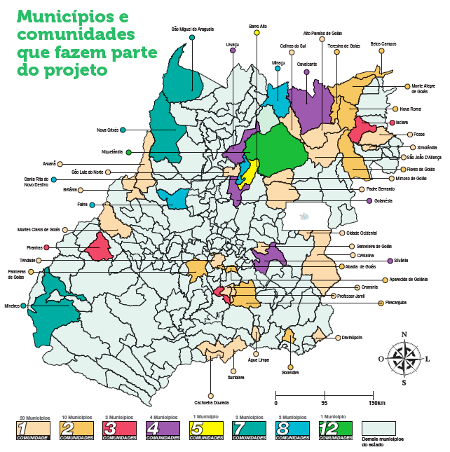
Saneamento e Saúde Ambiental em Comunidades Rurais e Tradicionais de Goiás.

Slide 28
Referências
BRASIL. Decreto nº 4.887, de 20 de novembro de 2003. Regulamenta o procedimento para identificação, reconhecimento, delimitação, demarcação e titulação das terras ocupadas por remanescentes das comunidades dos quilombos de que trata o art. 68 do Ato das Disposições Constitucionais Transitórias, Brasília, 2003.
______. Lei nº 11.326, de 24 de julho de 2006. Estabelece as diretrizes para a formulação da Política Nacional da Agricultura Familiar e Empreendimentos Familiares Rurais, Brasília, 2006.
______. Lei nº 11.445, de 5 de janeiro de 2007. Estabelece diretrizes nacionais para o saneamento básico e dá outras providências, Brasília, 2007.
______. Decreto nº 6.261, de 20 de novembro de 2007. Dispõe sobre a gestão integrada para o desenvolvimento da Agenda Social Quilombola no âmbito do Programa Brasil Quilombola, e dá outras providências, Brasília, 2007.
___CABRAL-MIRANDA, G.; DATTOLI, V. C. C.; DIAS-LIMA, A. Enteroparasitos e condições socioeconômicas e sanitárias em uma comunidade quilombola do semiárido baiano. Revista de Patologia Tropical, v. 39, n. 1, p. 48-55, 2010.
CORDEIRO, M. M.; MONEGO, E. T.; MARTINS, K. A. Overweight in Goiás’ quilombola students and food insecurity in their families. Revista de Nutrição, v. 27, n. 4, p. 405-412, 2014.
FCP. Fundação Cultural Palmares. Comunidades Remanescentes de Quilombos (CRQ’s). Disponível em: <http://www.palmares.gov.br/comunidades-remanescentes-de-quilombos-crqs>. Acesso em: 12 dez. 2017.

Slide 29
Referências
FUNASA. Fundação Nacional de Saúde. Ações de Saneamento Rural – Funasa, 2017. Disponível em: <http://www.funasa.gov.br/web/guest/acoes-de-saneamento-rural-funasa>. Acesso em: 31 jan. 2018.
LIMA, L. N. M.; NAZARENO, E. Manifestações culturais em território Kalunga: A festa de Nossa Senhora de Aparecida como elemento de (re)afirmação identitária e reaproximação étnica. REMIE - Multidisciplinary Journal of Educational Research, v. 2, n. 1, p. 105-127, 2012.
LIMA, L. N. M. A constituição de um território identitário pela garantia dos direitos fundiários: o sítio histórico e patrimônio cultural Kalunga. Revista Sociedade & Natureza, v. 25, n. 3, p. 503-512, 2013.
LIMA, I. B. et al. Ecotourism community enterprises and ethnodevelopment: modelling the Kalunga empowerment possibilities in the Brazilian savannah. Brazilian Journal of Science and Technology, v. 3, n. 1, p. 1-25, 2016.
MARINHO, T. A. Territorialidade e cultura entre os Kalungas: para além do culturalismo. Caderno Centro de Recursos Humanos, v. 30, n. 80, p. 353-370, 2017.
MDS. Ministério do Desenvolvimento Social. Cadastro Único (2014). Disponível em: <http://mds.gov.br/assuntos/bolsa-familia/dados/dados>. Acesso em: 1º fev. 2018.
SANTOS, R. C.; SILVA, M. S. Condições de vida e itinerários terapêuticos de quilombolas de Goiás. Revista Saúde e Sociedade, v. 23, n. 3, p. 1049-1063, 2014.
SILVA, J. A. N. Condições sanitárias e de saúde em Caiana dos Crioulos, uma comunidade Quilombola do Estado da Paraíba. Saúde e Sociedade, v. 16, n. 2, p. 111-124, 2007.

Slide 30
Obrigado!
Prof. Dr. Paulo Sérgio Scalize
Contato: pscalize.ufg@gmail.com
62 98110-3030

